Slide 1
Inovação
Linx Microvix

Slide 2
Introdução
Objetivos dessa transmissão
O que é Inovação
Quais são as novidades
O que temos para o futuro
Perguntas

Slide 3

Objetivos desse Webinar
Conceito de inovação.
Apresentar as novidades do produto Linx Microvix.
Falar um pouco sobre os projetos futuros.

Slide 4

O que é Inovação
Inovar é modificar antigos costumes, manias, legislações, processos e etc; é o efeito de renovação ou criação de uma novidade.

Slide 5

Quais são as Novidades
Gift Card
Fidelidade
Mobilidade
Pesquisa Menu
Favoritos
Feeds (RSS)

Slide 6


Gift Card
Solução especializada na gestão de GIFT CARD (cartão presente), que possibilita a carga, recarga, consulta, estorno e resgate dos cartões, em lojas próprias e franquias.
Com o Cartão Presente da sua marca, os clientes escolhem o valor que querem gastar, conforme política da loja. E o presenteado tem uma experiência de compra com diversas opções de escolha, sem frustação e sem atrito!

Slide 7



Fidelidade
Solução especializada em campanhas de incentivo e programa de fidelização de clientes em lojas próprias e franquias.
Os recursos ofertados possibilitam ao consumidor acumular pontos nas lojas participantes e trocá-los por produtos, ao mesmo tempo em que simplifica a gestão das ações de fidelização para o varejista.
SUA MARCA
SUA MARCA
SUA MARCA

Slide 8


Parceiros Comerciais
A GIVEX, pioneira global na indústria de cartão-presente e programa de fidelidade, opera em mais de 55 países.
A Todo Cartões, líder brasileira de gift cards, está presente no mercado a mais de 7 anos, implementou projetos para dezenas de clientes dos mais diversos portes e segmentos.

Slide 9

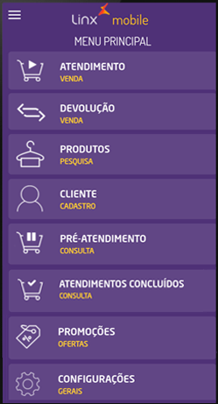
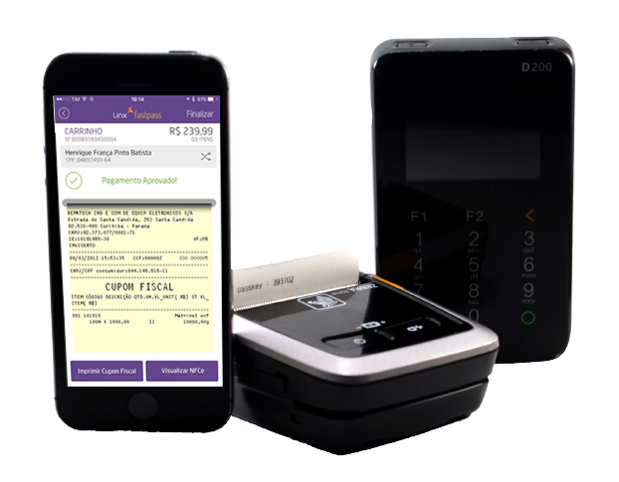
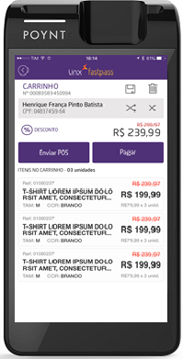
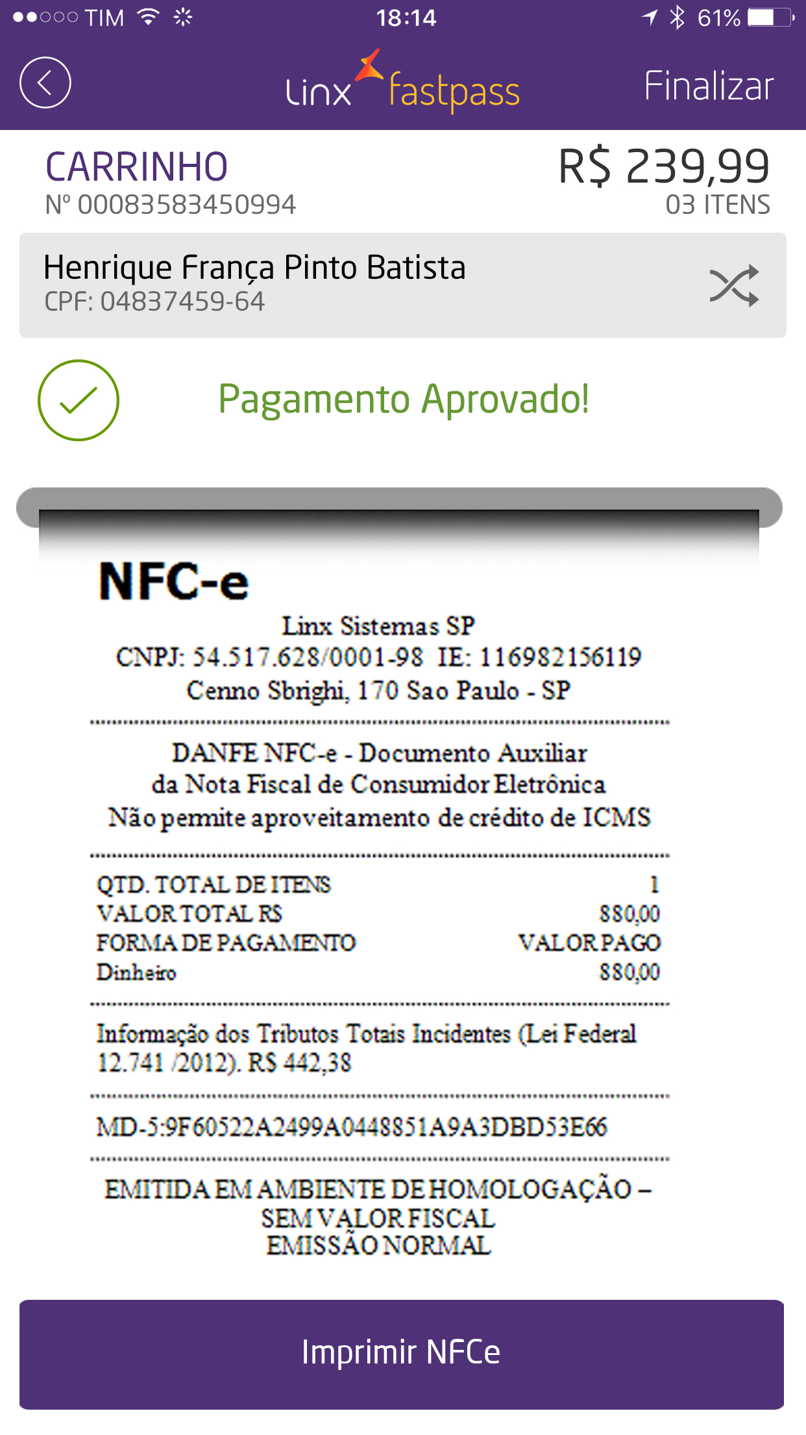
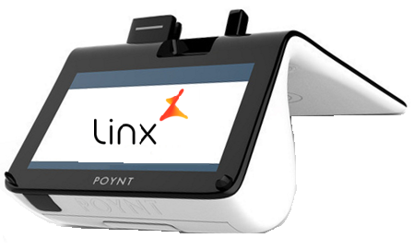

Mobilidade
O varejista ganha mobilidade e flexibilidade no atendimento e relacionamento com o consumidor.
Atendendo às exigências da NFC-e ou CF-e-SAT.
Mais espaço para os produtos
Nova experiência de compras
Sem Filas

Slide 10
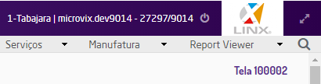
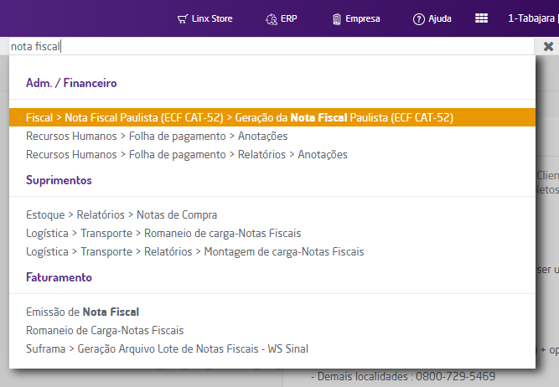
Pesquisa de menu
O objetivo é facilitar a pesquisa e localização das funcionalidades do sistema através de uma lupa localizada no canto superior direito da tela.
Ao selecionar a lupa, o sistema abre um campo para o usuário digitar uma palavra ou uma frase referente ao assunto que deseja procurar e apresenta uma lista com os resultados, agrupando por módulo do sistema;

Slide 11
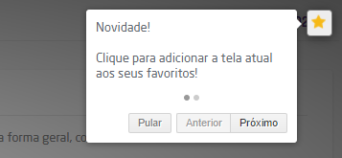
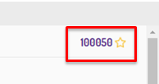
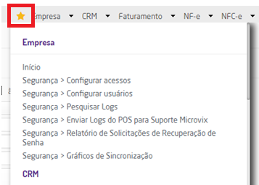
Menu Favoritos no ERP
Ao acessar o sistema pela primeira vez, ira aparecer um pop-up apresentando a novidade. Posteriormente não será mais apresentado esta mensagem.
Para incluir uma tela na lista de favoritos, basta clicar na estrela que fica ao lado do numero.
Para acessar sua lista de favoritos, basta clicar na estrela que dica localizada ao lado do menu “Empresa”.

Slide 12

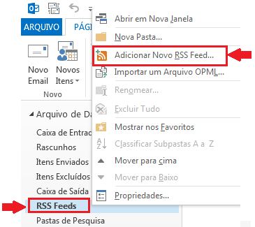
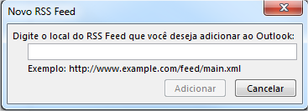
Feeds de Comunicados
Para utilizar o recurso de RSS e receber os comunicados publicados em seu Outlook por exemplo, pode-se copiar o endereço contido no rodapé do ERP (http://help.linx.com.br/rss/microvix) clicando no botão
Botão de RSS Feed
No Outlook em RSS Feeds, clicar com o botão direito e ir em "Adicionar Novo RSS Feed..." será possível adicionar a URL para receber os comunicados via RSS.
Outlook - Novo RSS Feed

Slide 13
O que temos para o futuro
Homologação Chrome
Troca Nacional
Indicadores de lojas
Melhorias e Otimização de Performance

Slide 14

Linx Microvix - Inovação

Slide 15
Obrigado

